Slide 1
Měření času a frekvence
Časovače a čítače,
generátory průběhů,
obvody PWM

Slide 2
Měření času a frekvence
Důležitou funkcí mikroprocesorových systémů jsou činnosti spojené s časem:
  čítání vnějších událostí
  měření časových intervalů
  měření frekvence
  generování signálů
  práce s reálným (astronomickým) časem

Slide 3
Přímé měření času a frekvence
Nejjednodušší způsob jak měřit čas a frekvenci nebo generovat průběhy je přímá (softwarová) metoda.
Při této metodě se vychází ze známé hodinové frekvence mikroprocesoru a znalosti počtu hodinových cyklů pro vykonání jednotlivých instrukcí.
Příklad:
8051 s frekvencí 12 MHz; jeden instrukční cyklus
12 taktů, což znamená že trvá 1 μs. Jednodušší instrukce potřebují 1 cyklus, složitější 2 – 4 cykly.

Slide 4
Přímé měření času a frekvence
Použití:
  softwarové čítání pulsů neustálým sledováním vstupu
  čítání pulsů pomocí přerušení
  měření času pomocí smyčky
  generování jednoduchých průběhů cyklem
  generování zpoždění (zpožďovací smyčka)
Výhody:
  nevyžaduje zvláštní hardware = levné

Slide 5
Přímé měření času a frekvence
Nevýhody:
  Velká výpočetní zátěž pro procesor.
  (Softwarová metoda je vhodná pouze v méně náročných aplikacích, kde není potřeba plného výkonu procesoru.)
  Měření je nepřesné.
  Neumožňuje měření či generování velmi rychlých průběhů (jednotky MHz a výše).
  Při této metodě je zpravidla nutné zakázat ostatní přerušení.

Slide 6
Přímé měření času a frekvence
Možnosti přímé metody:
  Frekvence jednočipových mikroprocesorů se pohybuje od 2 MHz do 50 - 100 MHz.
  Čas instrukčního cyklu pak může se u jednodušších mikroprocesoru pohybuje v řádu jednotek μs (u výkonnějších pak 100 ns).
  I nejjednodušší cyklus bude potřebovat
  3 – 5 instrukčních cyklů.
  Pro rozumné měření je potřeba testovat signál alespoň 10x za periodu.

Slide 7
Přímé měření času a frekvence
Možnosti přímé metody:
  Z toho vyplývá že je možné testovat či generovat signály s periodou 10 - 50 μs což odpovídá frekvencím 20 - 100 kHz.
Další chyby měření:
  Při měření časového intervalu cyklem, nelze zjistit, zda k události došlo na začátku či konci testovacího cyklu.
  Měření může být „znehodnoceno“ obsluhou přerušení s vyšší prioritou.

Slide 8
Měření času a frekvence
Pokud je přímá metoda nevyhovující, je nutné použít pro měření času či generování průběhů podpůrné obvody:
  Univerzální čítač / časovač
  Záchytný registr
  Komparační registr
Tyto obvody jsou běžnou součástí jednočipových mikroprocesorů.

Slide 9
Univerzální čítač / časovač - princip
Sběrnice mikroprocesoru
Osc
Dělička
Čítač / časovač
PIN
Přerušení při přetečení
C/T
Může čítat hodinové impulsy upravené děličkou
nebo pulzy ze vstupního pinu (k výběru slouží C/T)
Hodnotu čítače je možno nastavit (instrukcí OUT)
nebo přečíst (instrukcí IN)
Při přetečení čítač může generovat přerušení

Slide 10
Záchytný registr
Slouží pro přesné určení času, ve kterém došlo
k vnější události.
Záchytný registr
Vnější událost
Přerušení
Hodiny
Čítač

Slide 11
Záchytný registr
Do záchytného registru je zachycena hodnota čítače v okamžiku vnější události.
Současně může být pomocí přerušení zavolána obslužná procedura.
Pro zachycení několika událostí které následují rychle po sobě může být čítač vybaven dvěma či více záchytnými registry.
Výhodou je, že start obslužné procedury může být
i značně opožděný aniž by to mělo vliv na přesnost.

Slide 12
Zachycení bez záchytného registru
Pokud čítač nedisponuje záchytným registrem, je možno zachycení provést softwarově:
  Externí událost vygeneruje přerušení.
  Obslužná procedura přečte stav čítače.
Nevýhodou je, že k přečtení dojde se zpožděním:
  Zpoždění je možné korigovat „spočítáním instrukcí obslužné procedury“.
  Problém může způsobit přerušení s vyšší prioritou, které oddálí start obslužné procedury.

Slide 13
Komparační registr
Slouží pro zjednodušení generování časových intervalů.
Čítač
Hodiny
Přerušení
=
Výstupní signál
Komparační registr

Slide 14
Komparační registr
Obsah komparačního registru je srovnáván
v komparátoru s hodnotou volně běžícího čítače.
Při shodě je generován výstupní signál
Současně je generováno přerušení, obslužná procedura nastaví další hodnotu do komparačního registru.
Pokud čítač nemá k dispozici komparační registr,
je možno jeho funkci realizovat softwarově,
s obdobnými nedostatky jako v případě záchytného registru.

Slide 15
Čítače a časovače
Jednotlivé verze jednočipových mikroprocesorů
se od sebe liší počtem čítačů (běžně 2 – 6)
a jejich možnostmi.
Součástí čítačů mohou být i nezávisle programovatelné předděliče hodinových signálů.
÷N
Čítač
Hodiny

Slide 16
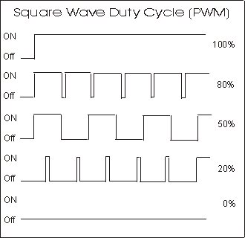
Generátor PWM
Požívá se pro generování stabilních nebo pomalu se měnících analogových
signálů se místo
„klasických“
A/D převodníků .
Generátor PWM
generuje signál
s pevnou periodou
a proměnnou střídou.

Slide 17
Generátor PWM
Generování je možno provádět:
  softwarově (bez použití speciálního hardware)
  pomocí univerzálních čítačů / časovačů doplněných vhodným programem
  pomocí speciálních obvodů pro generování
  PWM signálů.
Výhodou použití speciálních obvodů:
  nezatěžuje procesor
  přesnější

Slide 18
Generátor PWM
Struktura generátoru PWM
Čítač PWM
Hodiny
>=
Výstupní signál
Sběrnice
Registr PWM

Slide 19
Generátor PWM
Hodnota volně běžícího čítače PWM je porovnávána komparátorem s hodnotou
v registru PWM.
Jestliže je hodnota čítače >= hodnota registru tak na výstupu je hodnota 1 jinak 0.
Perioda je pevná, zpravidla je dána velikostí čítače.
Střída odpovídá hodnotě v registru PWM.

Slide 20
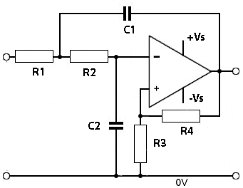
Generátor PWM
Velikost výstupního napětí odpovídá střídě signálu.
Frekvence signálu se pohybuje v řádu jednotek kHz.
Pro odfiltrování této
frekvence a vyšších
harmonických je nutné
na výstup PWM
generátoru připojit
filtr – dolní propust.

Slide 21
Generátor PWM
Obvody PWM jsou běžnou součástí jednočipových mikrořadičů a mikroprocesorů.
Často je k dispozici několik vícekanálových generátorů PWM.
Vícekanálové generátory mají jeden volně běžící čítač a k němu dva či více samostatných registrů PWM a komparátorů.

Slide 22
Jednočipový mikropočítač
Čítače a časovače ATMega32

Slide 23
Čítače a časovače
Mikroprocesor ATMega32 je vybaven třemi čítači
a dvojitou předděličkou.
Každý je doplněn o jiné funkce (čítač, časovač, záchytný registr, komparační registr, PWM,...).
  Timer 0: 8 bit čítač / časovač + PWM
  Prescaler: předdělička pro timer 0 a 1
  Timer 1: 16 bit čítač / časovač
  Timer 2: 8 bit čítač / časovač + PWM
  a s možností asynchroních operací

Slide 24
Registry pro práci s čítači / časovači
TCCR0
TCNT0
OCR0
TCCR2
TCNT2
OCR2
ASSR
TCCR1A
TCCR1B
TCNT1H, TCNT1L
OCR1AH, OCR1AL
OCR1BH, OCR1BL
ICR1H, ICR1L
TIMSK
TIFR
SFIOR

Slide 25
Timer/Counter0 – T/C0
Hlavní vlastnosti:
  8 bitový čítač časovač
  jednoduchá výstupní komparační jednotka
  automatické nulování při dosažení předdefinované hodnoty (Autoreload)
  generátor PWM
  frekvenční generátor
  čítač externích událostí
  generování přerušení

Slide 26
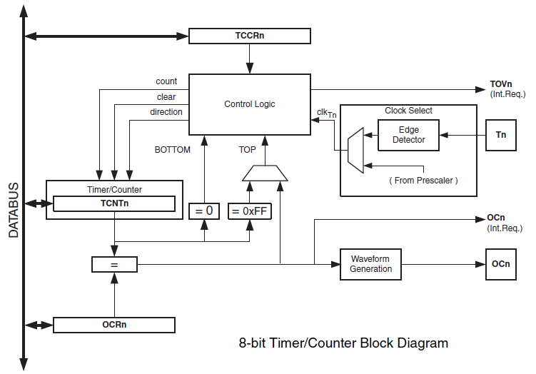
T/C0

Slide 27
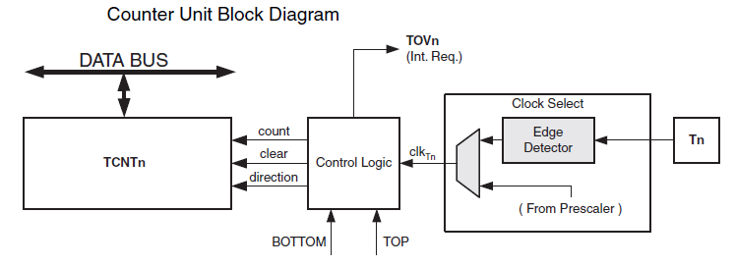
T/C0 – jednotka čítače
Čítač TCNT0 je 8 bitový.
Umožňuje čítání impulsů ze vstupu T0 nebo hodinového signálu z předděličky 0.
Při přetečení čítače je generováno přerušení TOV0

Slide 28
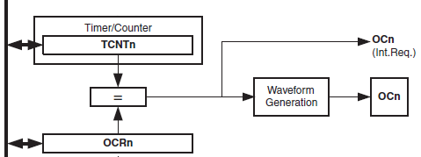
T/C0 – výstupní komparační jednotka
Hodnota čítače TCNT0 je porovnávána s hodnotou
v registru OCR0.
Při shodě je generován signál OCF0, který je zapsán do registru TIFR a současně je generováno přerušení č.11
Signál se používá v jednotce pro generování průběhů Waveform generator.

Slide 29
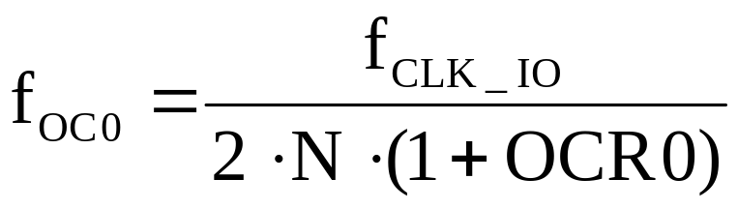
T/C0 – Waveform generator
Jednotka umožňuje generování periodických signálů a signálů PWM na výstupním pinu OC0.
Frekvence signálu je daná vztahem:
f_{CLK_IO}: hodinový signál pro časovače
OCR0: přednastavená hodnota v registru OCR0
N: nastavení předděličky (1, 8, 64, 256, 1024)

Slide 30
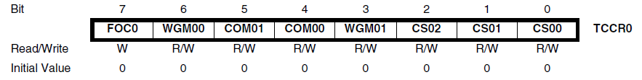
T/C0 – řídící registry
TCCR0 ($33) – Timer/Counter Control Register 0
  FOC0, WGM00, COM01,COM00, WGM01:
  řízení módů komparátoru a generátoru průběhů.
  CS02, CS01, CS00: řízení dělícího poměru předděličky 0.

Slide 31
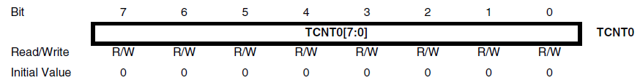
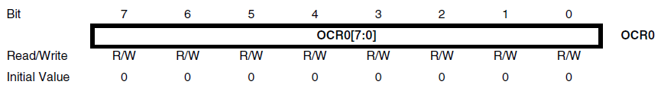
T/C0 – řídící registry
TCNT0 ($32) – Timer/Counter Register 0
  Registr čítače 0
OCR0 ($3C) – Output Compare Register 0
  Komparační registr

Slide 32
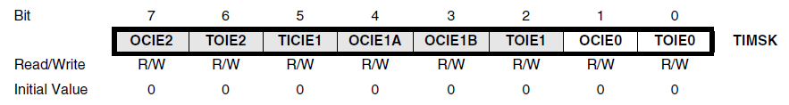
T/C0 – řídící registry
TIMSK ($39) – Timer/Counter Interrupt Mask
  OCIE0: povolení přerušení (č.11) při shodě
  čítače 0 a komparačního registru 0.
  TOIE0: povolení přerušení (č.12) při přetečení čítače 0.

Slide 33
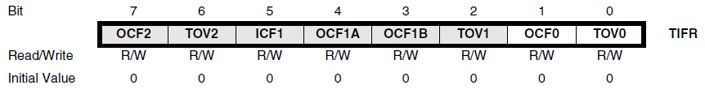
T/C0 – řídící registry
TIFR ($38) – Timer/Counter Interrupt Flag
  OCF0: bit je nastaven na 1 při shodě čítače 0
  a komparačního registru 0.
  TOV0: bit je nastaven na 1 při přetečení čítače 0.

Slide 34
Prescaler 0 a 1
Předdělička slouží pro generování hodinových signálů pro čítače časovače clk_{T0} , clk_{T1}.
Je realizována 10 bitovým čítačem.
Ten umožňuje dělící poměry: 1, 8, 64, 256, 1024.
Jednotlivé signály jsou přivedeny do multiplexoru společně se signálem ze vstupního pinu T0, T1.
Multiplexor je řízen bity CSxx v řídících registrech čítačů / časovačů TCCR0, TCCR1.

Slide 35
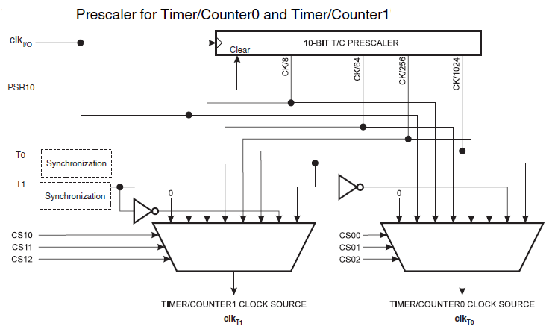
Prescaler 0 a 1 – blokové schéma

Slide 36
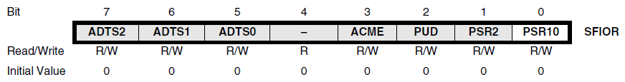
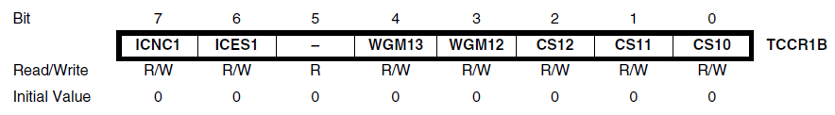
Prescaler 0 a 1 - registry
SFIOR ($30) – Special Function IO Register
  PSR10: resetování předděličky.

Slide 37
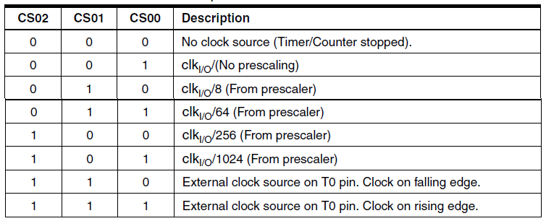
Prescaler 0 a 1 - registry
Bity CSxx slouží pro řízení multiplexoru.
Význam jednotlivých bitů je zachycen v tabulce.

Slide 38
Timer/Counter1 – T/C1
Hlavní vlastnosti:
  16 bitový čítač časovač
  dvojitá výstupní komparační jednotka
  vstupní záchytná jednotka
  automatické nulování při dosažení předdefinované hodnoty (Autoreload)
  generátor PWM
  frekvenční generátor
  čítač externích událostí
  generování přerušení

Slide 39
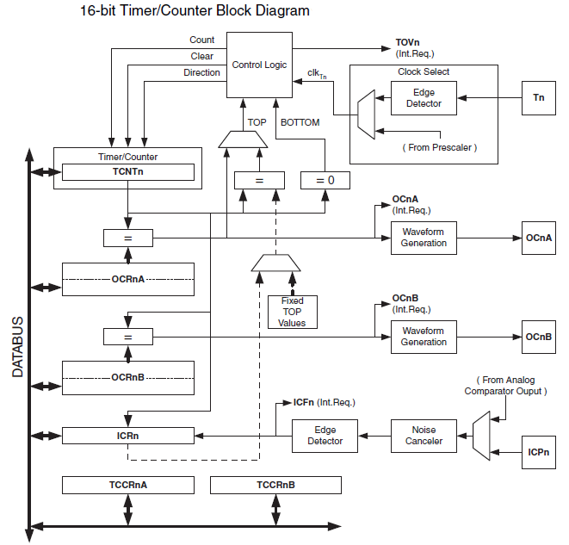
T/C1

Slide 40
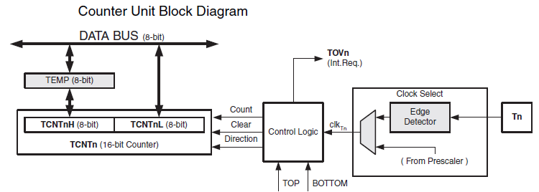
T/C1 – jednotka čítače
Čítač TCNT1 je 16 bitový (TCNT1H, TCNT1L).
Umožňuje čítání impulsů ze vstupu T1 nebo hodinového signálu z předděličky 1.

Slide 41

T/C1 – jednotka čítače
Při práci s čítačem je nutné číst či zapisovat
v jednom taktu celý 16 bitový čítač najednou.

Slide 42
T/C1 – jednotka čítače
Aby bylo možno pracovat s 16 bitovým čítačem pomocí 8 bitové sběrnice je horní byte čítače doplněn dočasným registrem TEMP.
Zápis hodnoty do čítače:
  do TEMP je se zapíše hodnota pro TCNT1H.
  při zápisu do TCNT1L dojde současně k přepsání hodnoty z registru TEMP do TCNT1H.
Čtení hodnoty z čítače:
  při čtení hodnoty z TCNT1L dojde současně
  k zapsání hodnoty z TCNT1H do registru TEMP.
  z TEMP je pak čtena hodnota TCNT1H.

Slide 43
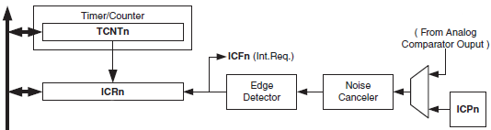
T/C1 – vstupní záchytná jednotka
Pro zachycení okamžité hodnoty čítače TCNT1 slouží 16 bitový registr ICR1 (ICR1H, ICR1L).
Zachycení je řízeno signálem ICF1, přičemž je zachycen celý 16 bitový čítač najednou.

Slide 44
T/C1 – vstupní záchytná jednotka
Pro zachycení lze vyžít bud signál ze vstupního pinu ICP1 nebo výstup z analogového komparátoru ACO.
K volbě zdroje slouží multiplexor řízený bitem ACIC
z registru ACSR.

Slide 45
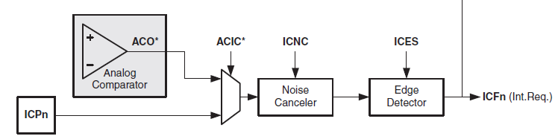
T/C1 – vstupní záchytná jednotka
Signál je může být dále upraven jednotkou pro potlačení zákmitů – Noise Canceler.
Vstupní signál je vzorkován, a pokud 4 po sobě jdoucí vzorky jsou shodné, je tato hodnota předána na výstup jednotky.
Činnost jednotky je řízena bitem ICNC.

Slide 46
T/C1 – vstupní záchytná jednotka
Signál dále postupuje do jednotky zachycení hrany:
  ICES=0: obvod reaguje na sestupnou hranu.
  ICES=0: obvod reaguje na náběžnou hranu.
Při zachycení může být generováno přerušení č.7 a zároveň je nastaven příznakový bit ICF1.

Slide 47
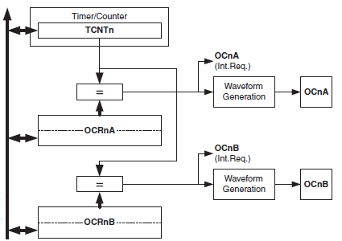
T/C1 – výstupní komparační jednotka

Slide 48
T/C1 – výstupní komparační jednotka
Čítač časovač 1 je vybaven dvojicí komparačních jednotek označených A a B.
Komparační registry OCR1A a OCR1B jsou zdvojeny – doplněné bufferem, který slouží pro pokročilejší možnosti při generování výstupních průběhů.
Výstupy z komparačních jednotek jsou použity generátorem průběhů a případně mohou vyvolat přerušení (A: č.8, B: č.9)
Bity řídících registrů COMxxx a WGMxxx řídí mód komparátoru a generátoru průběhů.

Slide 49
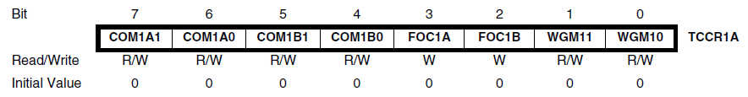
T/C1 – řídící registry
TCCR1A ($2F) – Timer/Counter Control Register 1A
  jednotlivé bity slouží pro řízení módů komparátorů A a B a generátorů průběhů.
  podrobnější popis je možno nalézt v dokumentaci k mikroprocesoru ATMega32 (ATMega32.pdf).

Slide 50
T/C1 – řídící registry
TCCR1B ($2E) – Timer/Counter Control Register 1B
  ICNC1: povolení jednotky pro potlačení zákmitů
  ICES1: volba detekce hrany na vstupu IC1
  (0 – sestupná hrana, 1 – náběžná hrana).
  CS12, CS11, CS10: řízení dělícího poměru předděličky 1.

Slide 51
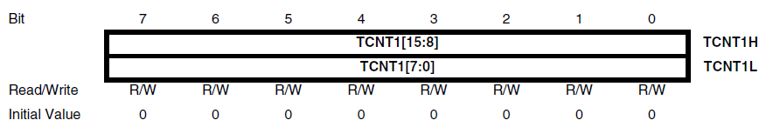
T/C1 – řídící registry
TCNT1 – Timer/Counter 1: registr čítače 1
  TCNT1H ($2D)
  TCNT1L ($2C)

Slide 52
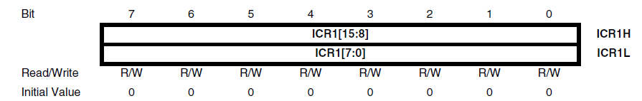
T/C1 – řídící registry
ICR1 – Input Capture Register 1: vstupní záchytný registr 1
  ICR1H ($27)
  ICR1L ($26)

Slide 53
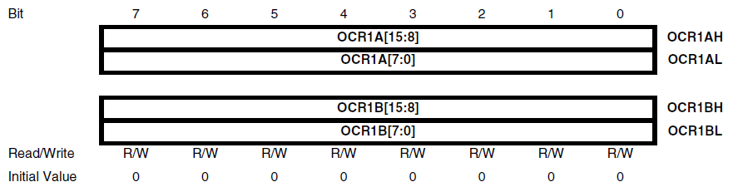
T/C1 – řídící registry
OCR1x – Output Compare Register 1A a 1B:
výstupní komparační registry 1A a 1B
  OCR1AH ($2B) OCR1BH ($29)
  OCR1AL ($2A) OCR1BL ($28)

Slide 54
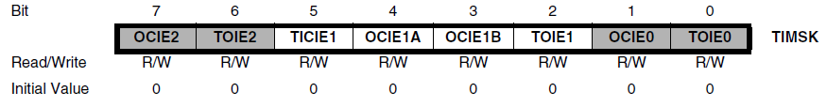
T/C1 – řídící registry
TIMSK ($39) – Timer/Counter Interrupt Mask
  TICIE1: povolení přerušení (č.7) při události na vstupní záchytné jednotce.
  OCIE1A, OCIE1B: povolení přerušení (č.8, č.9)
  při shodě čítače 1 a komparačních registrů 1A či 1B.
  TOIE1: povolení přerušení (č.10) při přetečení čítače 1.

Slide 55
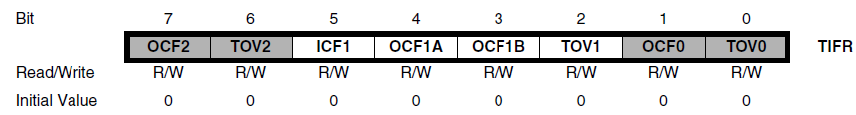
T/C1 – řídící registry
TIFR ($38) – Timer/Counter Interrupt Flag
  ICF1: bit je nastaven při zachycení události na vstupní záchytné jednotce.
  OCF1A, OCF1B: bit je nastaven na 1 při shodě čítače 1 a komparačního registru 1A či 1B.
  TOV1: bit je nastaven na 1 při přetečení čítače 1.

Slide 56
Timer/Counter2 – T/C2
Hlavní vlastnosti: (přepsat)
  8 bitový čítač časovač
  jednoduchá výstupní komparační jednotka
  automatické nulování při dosažení předdefinované hodnoty (Autoreload)
  10 bitová předdělička
  generátor PWM
  frekvenční generátor
  možnost připojení externího 32 kHz krystalu.
  generování přerušení

Slide 57
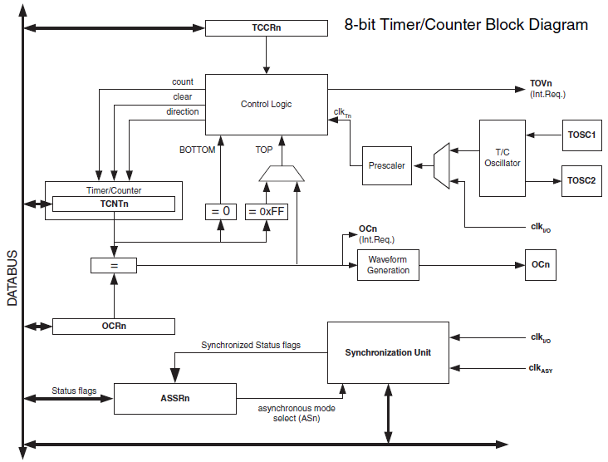
T/C2

Slide 58
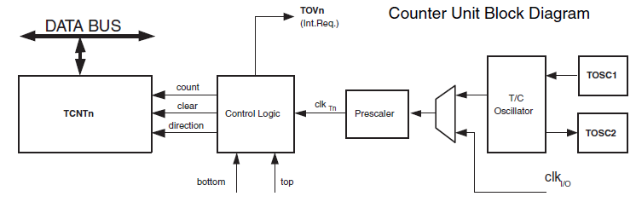
T/C2 – jednotka čítače
Čítač TCNT02 je 8 bitový.
Na vstupu je čítač doplněný 10 bitovou předděličkou.

Slide 59
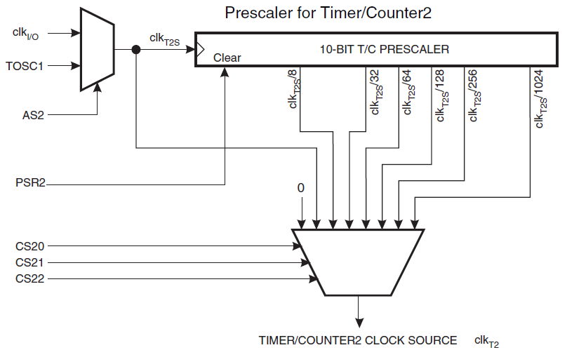
T/C2 – předdělička

Slide 60
T/C2 – předdělička
Je realizována 10 bitovým čítačem.
Ten umožňuje dělící poměry: 1, 8, 64, 256, 1024.
Multiplexor na vstup přepíná mezi čítáním pulsů
z časovací jednotky clk_{I/O} nebo z externího krystalu připojeného na vstupy TOSC1 a TOSC2.
Výstupní multiplexor je řízen bity CS2x v řídící registru čítače / časovače TCCR2.
Předděličku je možno resetovat nastavením bitu PSR2 v registru SFIOR ($30).

Slide 61
T/C2 – výstupní komparační jednotka
Jednotka je prakticky shodná s jednotkou čítače TNCNT0.
Při shodě je generován signál OCF2, který je zapsán do registru TIFR.
Nastavení OCF2 může způsobit:
  nastavení čítače na hodnotu $FF
  generování přerušení č.5
Signál se používá v jednotce pro generování průběhů Waveform generator.

Slide 62
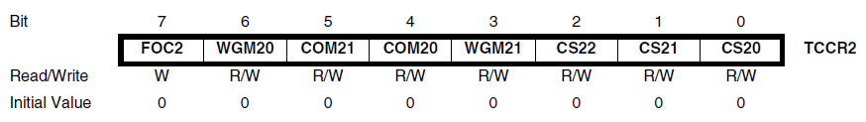
T/C2 – řídící registry
TCCR2 ($25) – Timer/Counter Control Register 2.
  FOC2, WGM20, COM21,COM20, WGM21:
  řízení módů komparátoru a generátoru průběhů.
  CS22, CS21, CS20: řízení dělícího poměru předděličky 2.

Slide 63
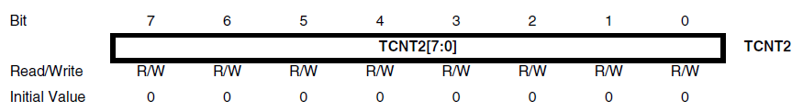
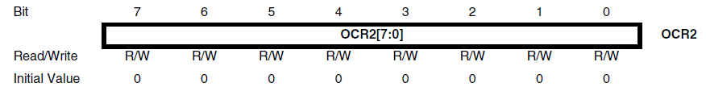
T/C2 – řídící registry
TCNT2 ($24) – Timer/Counter 2: registr čítače 2
OCR2 ($23) – Output Compare Register 2:
výstupní komparační registry 2

Slide 64
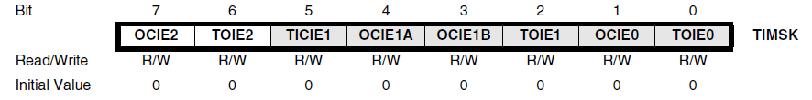
T/C2 – řídící registry
TIMSK ($39) – Timer/Counter Interrupt Mask
  OCIE2: povolení přerušení (č.5) při shodě
  čítače 2 a komparačního registru 2.
  TOIE2: povolení přerušení (č.6) při přetečení
  čítače 2.

Slide 65
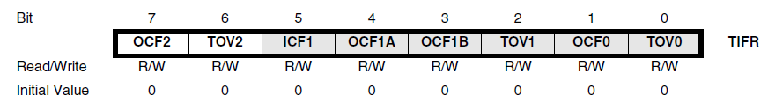
T/C2 – řídící registry
TIFR ($38) – Timer/Counter Interrupt Flag
  OCF2: bit je nastaven na 1 při shodě čítače 2
  a komparačního registru 2.
  TOV2: bit je nastaven na 1 při přetečení čítače 2.

Slide 66
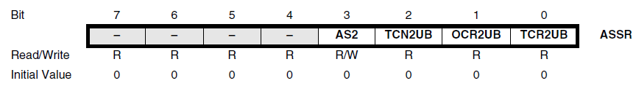
T/C2 – řídící registry
ASSR ($22) – Asynchronous Status Register
  AS2: Asynchronous Timer/Counter2.
    AS2=0: čítač je taktován synchronním clk_{I/O}
    AS2=1: čítač je taktován asynchronním clk_{ASY}
  TCN2UB, OCR2UB, TCR2UB: bity využívané pro práci v asynchronním režimu.

